Slide 1
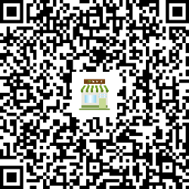
아름다운가게 숙대입구역점
<관심매장 등록시>
원피스, 하의
50% 세일
4월 17일(수)
행사 의류는 교환, 환불 불가

